Slide 1
水质数据分析与建模
多元课程小组报告
刘小龙 王泽烜 季昌赫 陆佳昊 罗禹

Slide 2


目录
1.数据预处理
2. 主成分/因子分析
3.多种数据检验
4.判别与分类
5.反思与总结

Slide 3
1. 数据预处理
分为三个部分，一是数据介绍，二是数据清洗，主要包括缺失值的处理、离群值的处理、标准化处理，第三个部分是清洗后数据的描述性统计

Slide 4



1.1 数据介绍
water_potability.csv
数据来源： Kaggle
原数据集有10个变量，共计3276条观测。
变量名 | 解释 | 变量名 | 解释
Hardness | 水的硬度 | Conductivity | 电导率
ph | 酸碱性 | Organic Carbon | 有机污染物
Solids | 颗粒或固体的浓度 | Trihalomethanes | 三卤甲烷
Chloramines | 氯胺 | Turbidity | 浊度
Sulfate | 硫酸盐 | Potability | 是否可饮用

Slide 5
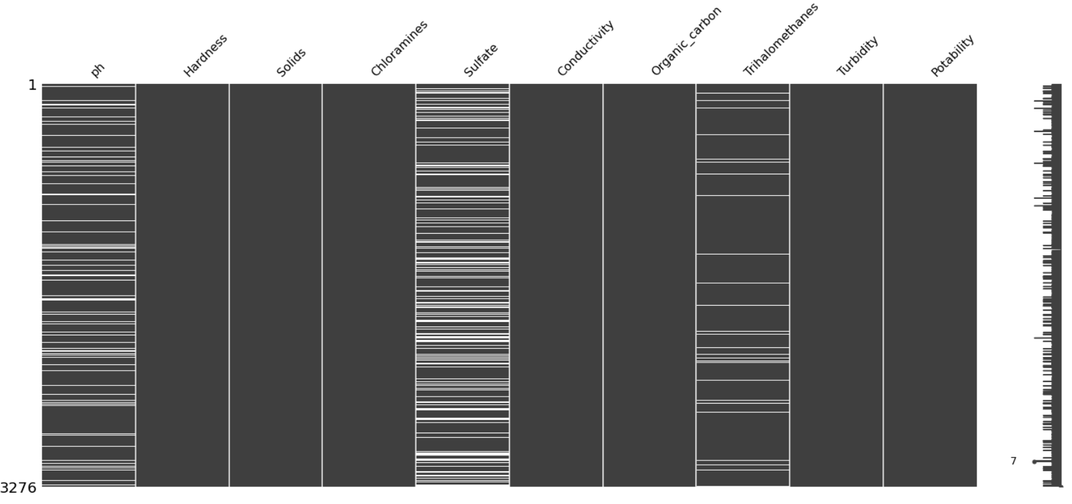
1.2.1 缺失值处理
TpH，Sulfate，Trihalomethanes
均存在缺失值，
pH 变量 缺失数据为 491 个
Sulfate 缺失数据为 781 个
rigalomethanes 缺失数据为 162 个
水质对微量元素的变化十分敏感
直接删除含有缺失值的数据

Slide 6
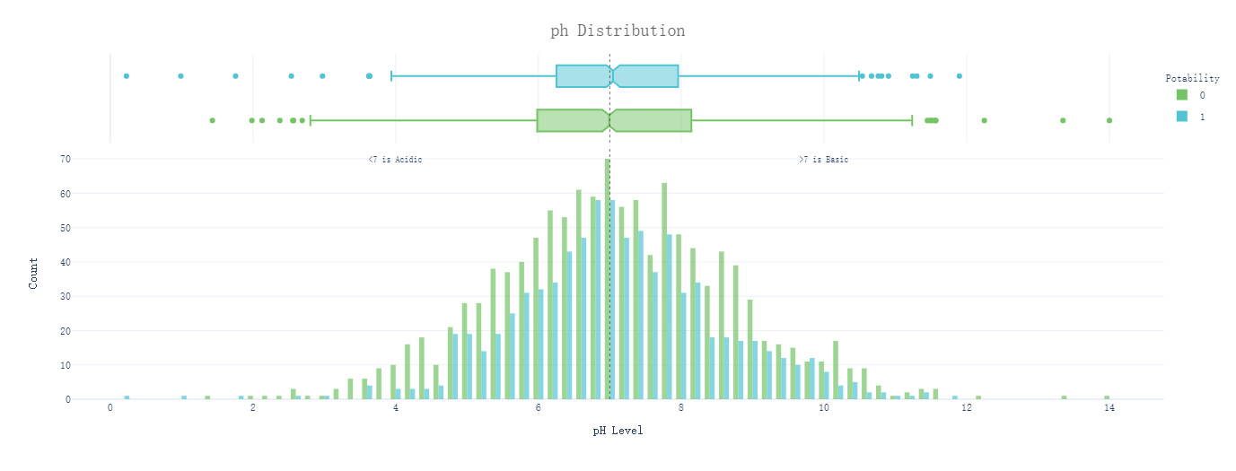
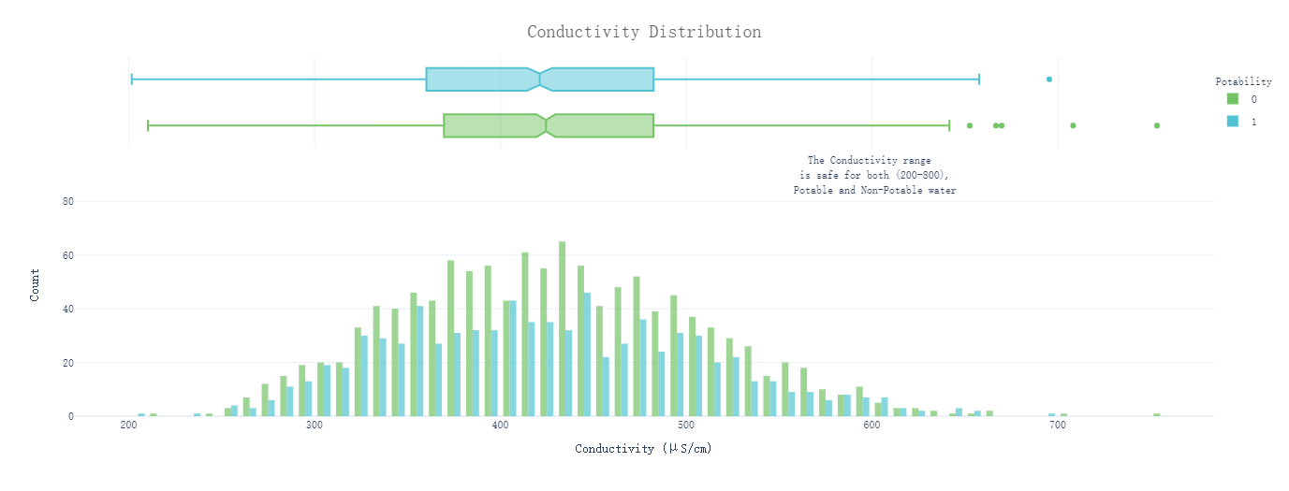
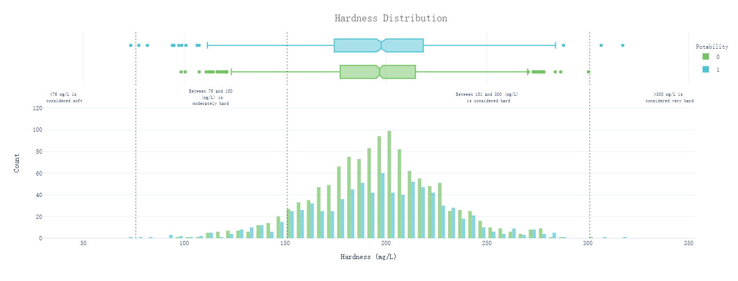
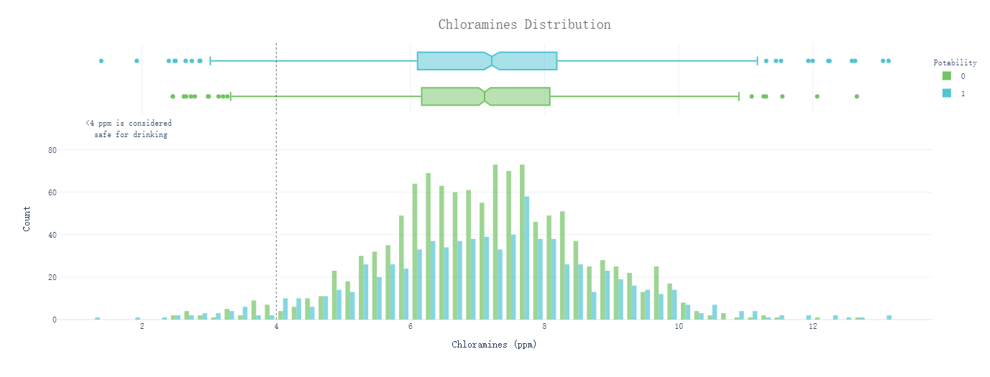
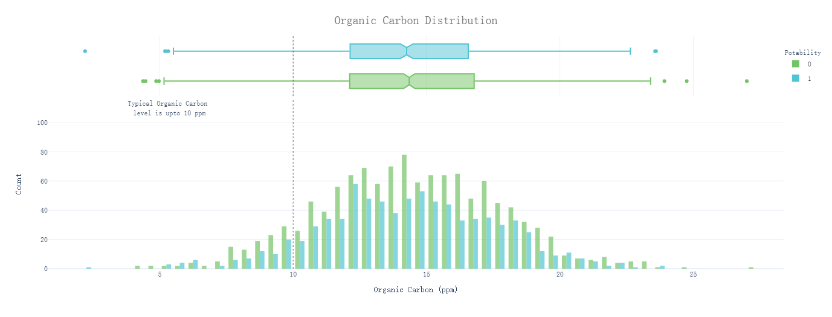
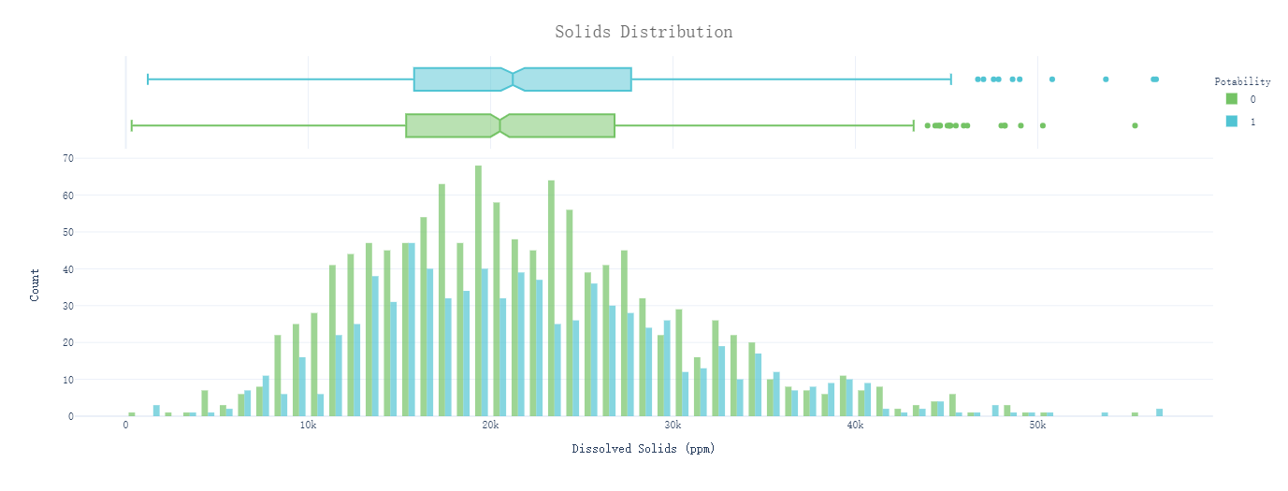
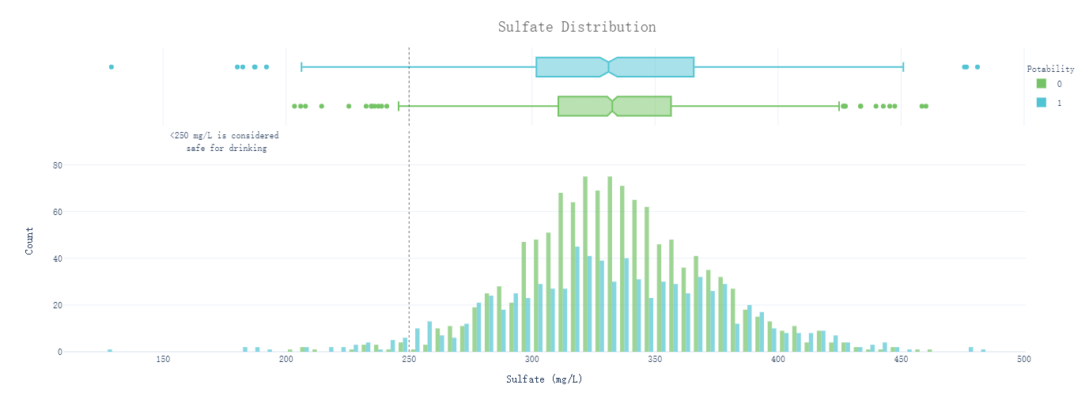
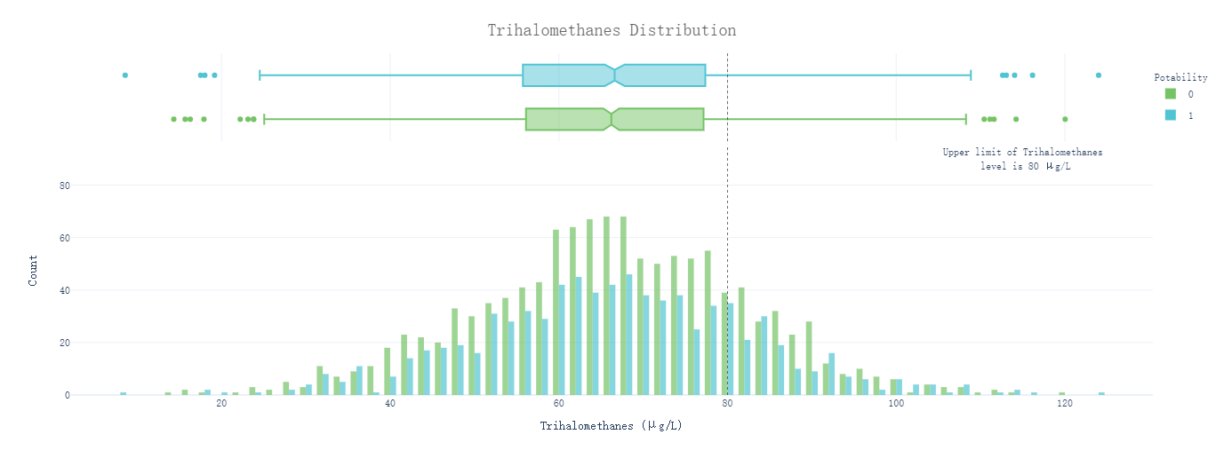
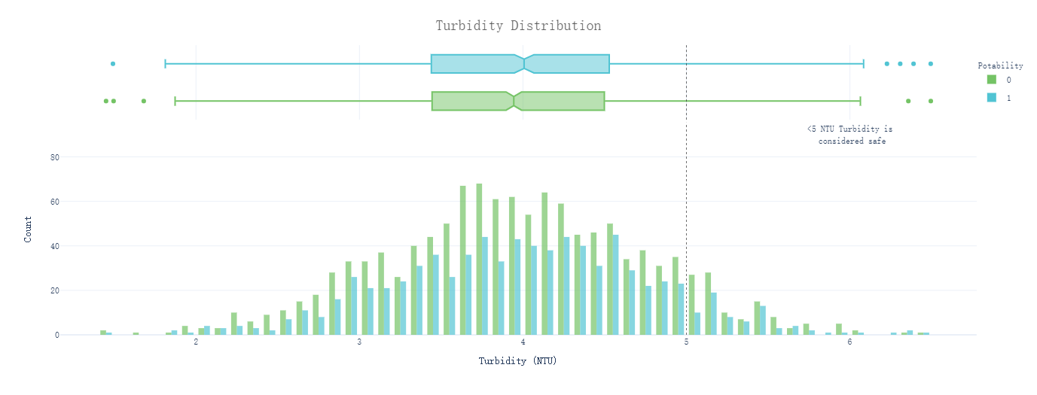
1.2.2 离群值处理
PH
Conductivity
Hardness
Chloramines
Organic Carbon
Dissolved Solids
Sulfate
Trihalomethanes
Turbidity
将小于 0.01 分位数和大于 0.99 分位数的数据删除

Slide 7
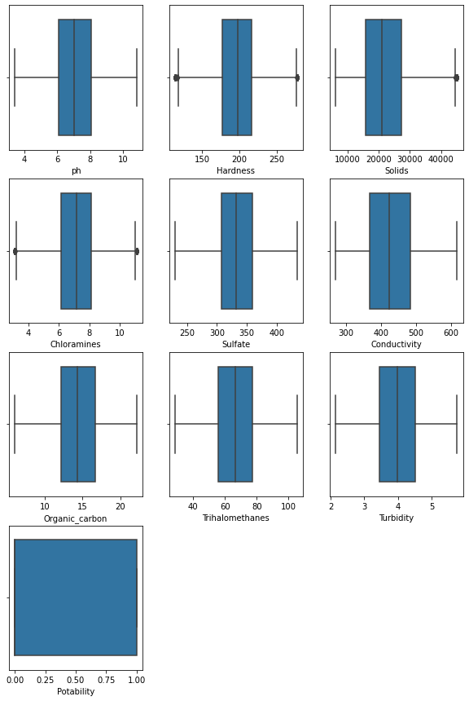
1.2.2 离群值处理
绘制删去离群值后变量的箱线图
离群值已经处理完毕

Slide 8
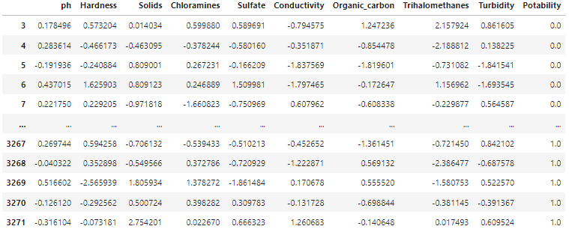
1.2.3 标准化处理
对于ph值，为了保留酸碱的信息，标准化方法为：
其他变量采用 z-score 标准化处理：
得到标准化后数据

Slide 9
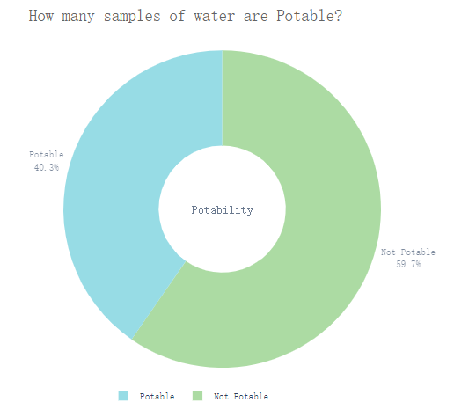
1.3 描述性统计
数据中约有40% 的正例以及 60% 的负例，这里可以对样本进行平衡处理，但样本本身的正负例比例或许传递了现实中正负例的先验信息，因此在这里将不采取平衡样本。

Slide 10
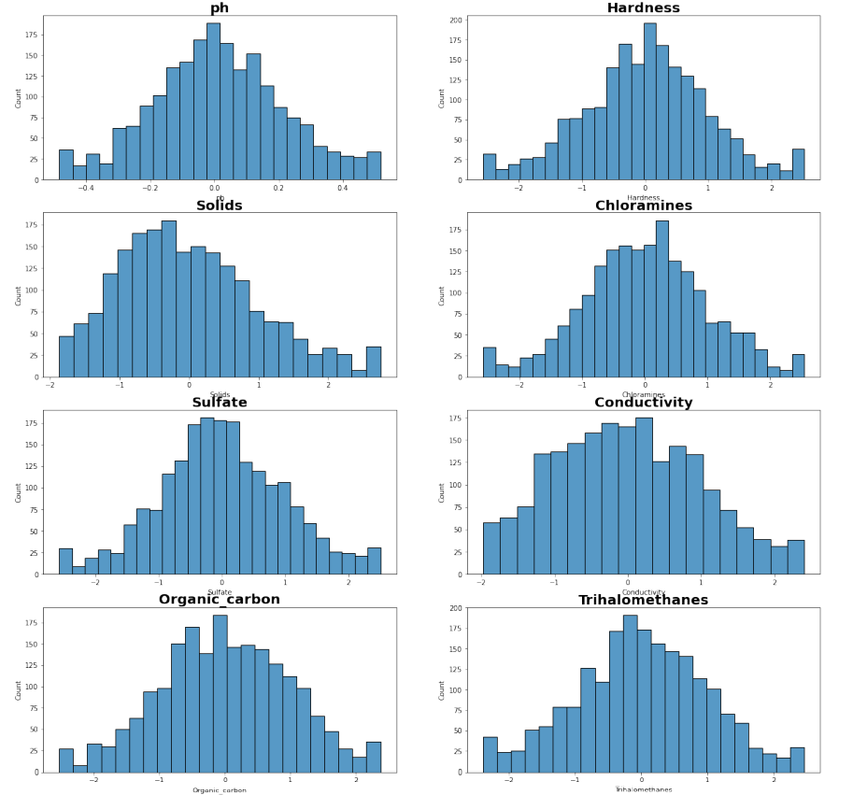
1.3 描述性统计
各变量频数直方图

Slide 11
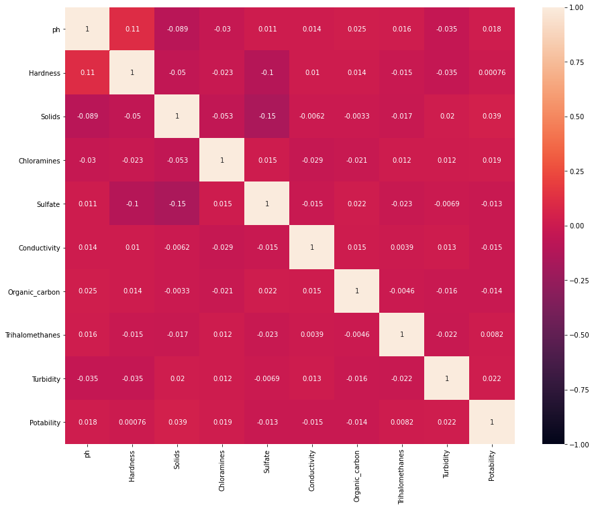
1.3 描述性统计
相关系数矩阵

Slide 12
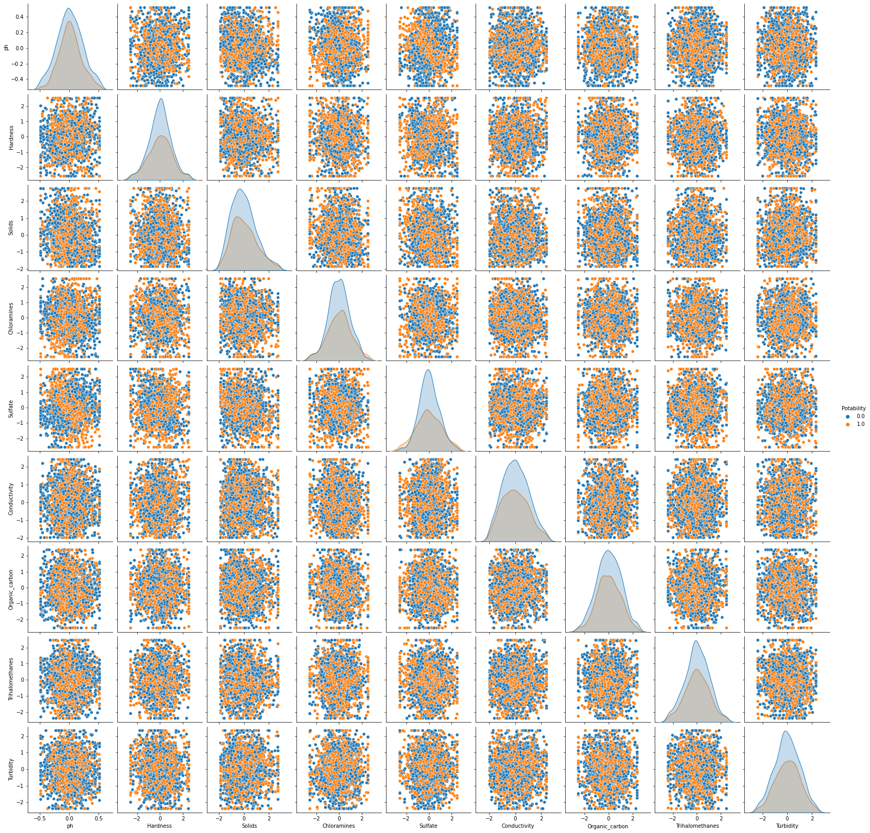
1.3 描述性统计
两两变量之间的散布图

Slide 13
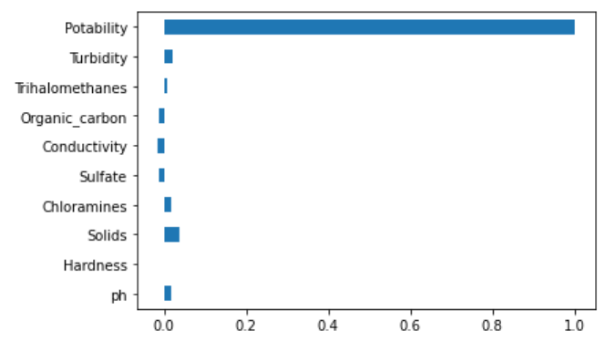
1.3 描述性统计
各变量与饮用性之间相关性十分低，相关系数图说明各变量之间的相关性也很低
实验样本的变量选择十分到位，避免了重复信息的收集
数据本身已基本满足变量间的不相关
后续仍将尝试主成分或主因子的分析
各变量与饮用性的相关系数

Slide 14
2. 主成分分析与因子分析
主成分分析：对于维数较大的数据集进行压缩和降维
因子分析：寻找潜在的不能观测的随机量来描述变量间协方差的关系

Slide 15
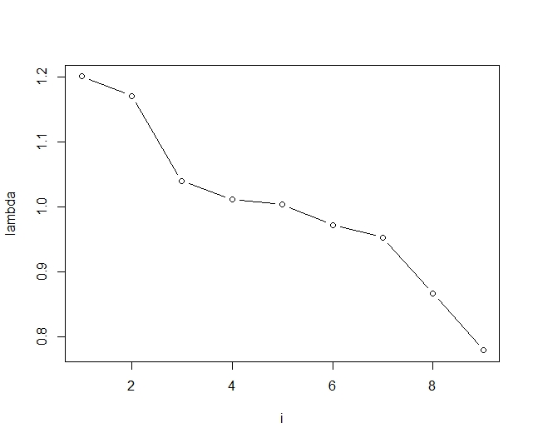
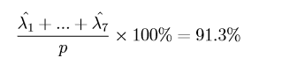
2.1 主成分分析
确定主成分的个数
前 8 个主成分的的累计方差占比总方差的百分比为:
进而我们认为至少需要选用8个主成分作为降维工具
放弃使用主成分的方法来降维
Reason
原数据本身也 只有 9 个变量，并没有实现有效降维的目的
这 8 个主成分与每一个变量的相关性，通过公式计算得到的相 关系数也较小且没有代表性
碎石图

Slide 16
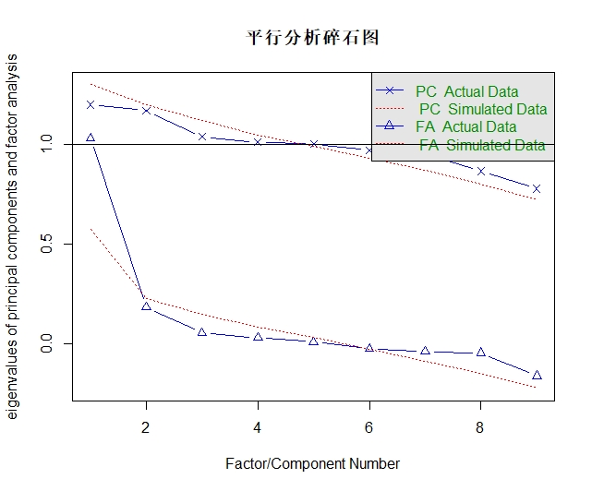
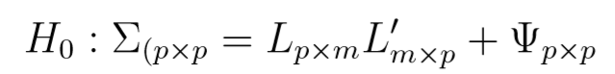
2.2 因子分析
确定因子分析估计方法
平行分析
主成分分析中发现利用谱分解对于数据集进行解释的效率不高
利用极大似然方法进行估计，在极大似然估计方法中，选择两个因子进行解释。 （ Kaiser 准则，每个 因素都应该至少解释一个变量方差，于是选取特征值大于 1 的因子）
验证因子分析模型充分性
假设：
通过巴特利特球形检验我们认为需要拒绝这个模型的充分性，原因可能是 n 较大， 而 m 相对于 p 较小。可能会选择增加因子个数。

Slide 17
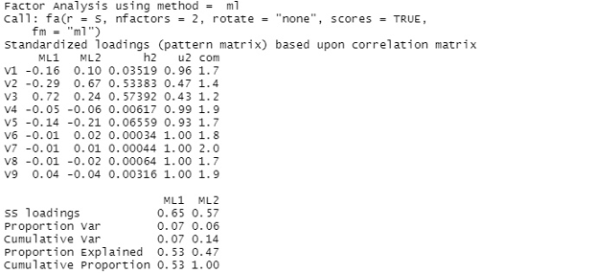
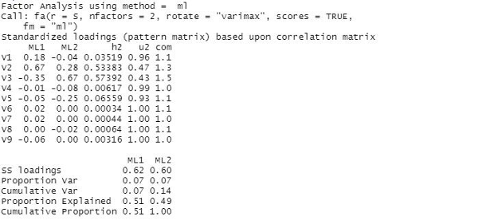
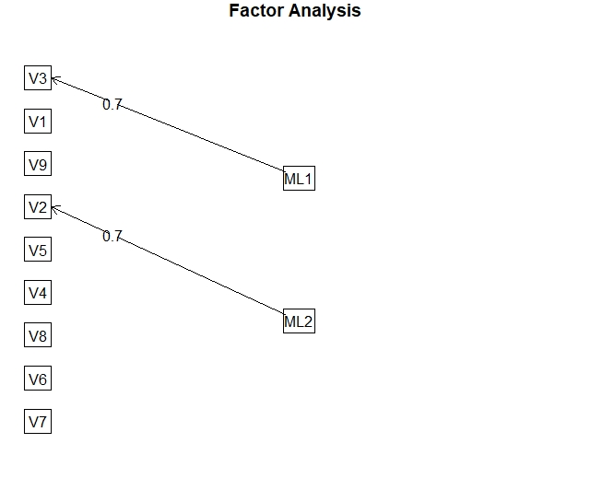
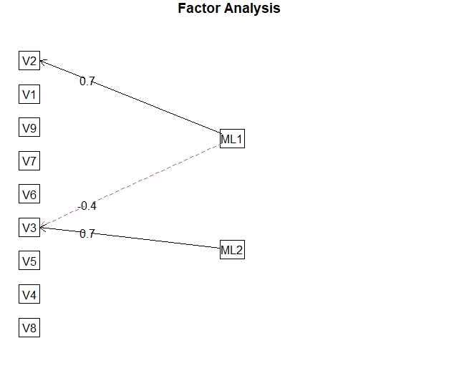
2.2 因子分析
未旋转的正交因子模型
利用varimax方法旋转后正交因子模型
因子解释
第一因子可能是溶于水中的无机离子代表着这一因子。
第二个因子与第一个因子类似，可能 其更倾向于水的硬度这一指标即相对摩尔质量较小的小分子离子。
Note：
我们还计算了利用极大似然方法估计的共性方差与特殊方差矩阵
特殊方差矩阵在某些变量上均有较大值。可能这些变量的内在特殊因素更加明显，全部变量间的共性问题并不凸显。

Slide 18
3. 数据正态性及均值检验
对数据进行一系列的检验，包括数据集的多元正态性检验，总体均值的置信区间，还会对可饮用水和不可饮用水之间进行两总体均值和协方差的检验

Slide 19
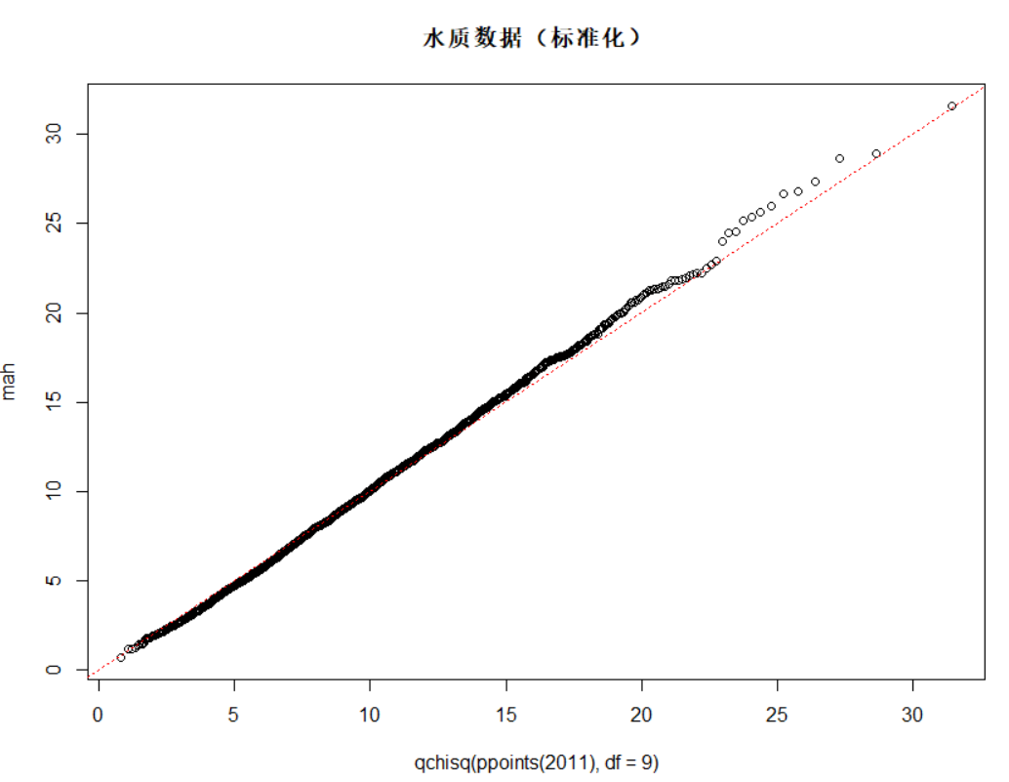
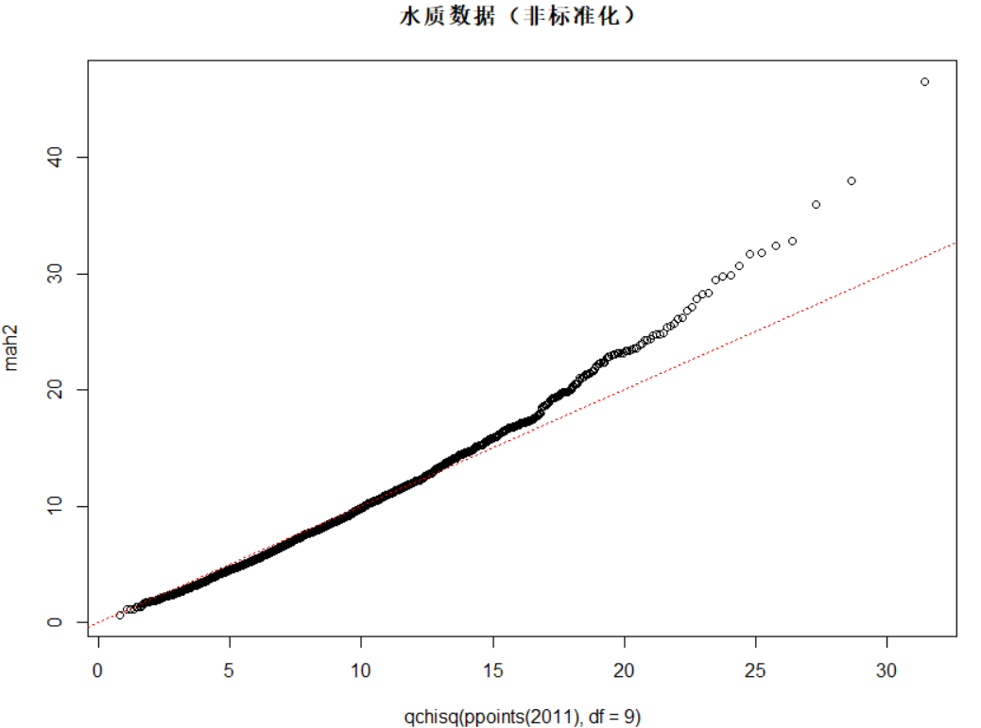
3.1 多元正态性检验
分别绘制非标准化以及标准化数据的卡方图
未经过标准化的数据图形存在明显的偏离趋势
标准化后的数据卡方图类似于一条通过原点且斜率为 1 的直线

Slide 20
3.2 总体均值置信区间
将符合正态分布的标准化数据看作来自于一个总体，计算其均值的联合置信区间。 利用教材上的结论 5.3，对$x_{i},i∈1,2,…,9,$可以直接得到:
在 0.05 的置信水平下，得到联合置信区间:
变量名 | Lower | Upper | 变量名 | Lower | Upper
ph | -0.0071 | 0.0248 | Condutivity | -0.0920 | 0.0624
Hardness | -0.0920 | 0.0624 | Organic Carbon | -0.0920 | 0.0624
Solids | -0.0920 | 0.0624 | Trihalomethanes | -0.0920 | 0.0624
Chloramines | -0.0920 | 0.0624 | Turbidity | -0.0920 | 0.0624
Sulfate | -0.0920 | 0.0624

Slide 21
3.2 总体均值置信区间
因为均值分量的个数相较于样本数很小，所以可使用范围更窄的庞弗罗尼区间。 由公式, 对 $x_{i},i∈1,2,…,9,$
可以直接得到置信区间：
在 0.05 的置信水平下，得到庞弗罗尼置信区间:
变量名 | Lower | Upper | 变量名 | Lower | Upper
ph | -0.0009 | 0.0247 | Condutivity | -0.0619 | 0.0619
Hardness | -0.0619 | 0.0619 | Organic Carbon | -0.0619 | 0.0619
Solids | -0.0619 | 0.0619 | Trihalomethanes | -0.0619 | 0.0619
Chloramines | -0.0619 | 0.0619 | Turbidity | -0.0619 | 0.0619
Sulfate | -0.0619 | 0.0619
由得到的两组区间，除了 PH 这一变量外，其余变量的置信区间在组内都相同。原因是标准化后数据本身均值为 0，且协方差矩阵等于相关系数矩阵，对角线元素为 1，导致计算出的置信区间相同。(PH 值置信区间不同的原因是我们对 PH 这一变量采取的标准化方法不同)

Slide 22

3.3 协方差矩阵相等性检验
根据水体是否可以饮用 (原数据集最后一列变量) 将数据看作来自于两个 总体，对这两个总体进行协方差矩阵检验：
$$H_{0}:{\text{Σ}}_{1}={\text{Σ}}_{2}$$
经过计算：
$$C=\left(1−u\right)\left\{\left[{\text{Σ}}_{l}\left(n_{l}−1\right)\right]ln\left|S_{p}\right|−\left[{\text{Σ}}_{l}\left(n_{l}−1\right)\right]ln\left|S_{l}\right|\right\}=\text{465.5898}$$
$$_{\frac{p\left(p+1\right)\left(g−1\right)}{2}}^{2}\left(α\right)=\text{61.65623}$$
因为有465.5898>61.65623，我们拒绝原假设 $H_{0}:{\text{Σ}}_{1}={\text{Σ}}_{2}，$即认为两总体协方差矩阵不相等。

Slide 23

3.4 两总体均值相等性检验
根据上一部分的博克斯检验，我们知道了这两个总体的协方差并不相等，并且满足$n_{1}−p,n_{2}−p$很大, 所以采用协方差不等时的均值检验方法：
$$H_{0}:μ_{1}=μ_{2}$$
经过计算：
$$_{p}^{2}\left(α\right)=1\text{6.91898}$$
因为有6.67<16.91898，我们不能拒绝原假设$H_{0}:μ_{1}=μ_{2}，$即认为两总体均值并没有显著差异。
根据书本上的介绍，当样本量较大时，对两总体的均值判断不需要正态性假设，对原数据进行均值检验：
同样，有6.9138<16.91898，我们不能拒绝原假设$H_{0}:μ_{1}=μ_{2}，$即在原数据中两总体均值也没有显著差异。

Slide 24
4. 判别与分类
希望通过对于9个变量之间的模型建立来得到判断水质的饮用性的合理判断

Slide 25
判别与分类
Fisher线性判别法则
二次分类法则
机器学习判别方法
当不同类别下的协方差矩阵相等
当不同类别下的协方差矩阵不相等，但符合正态性假设
黑盒子

Slide 26
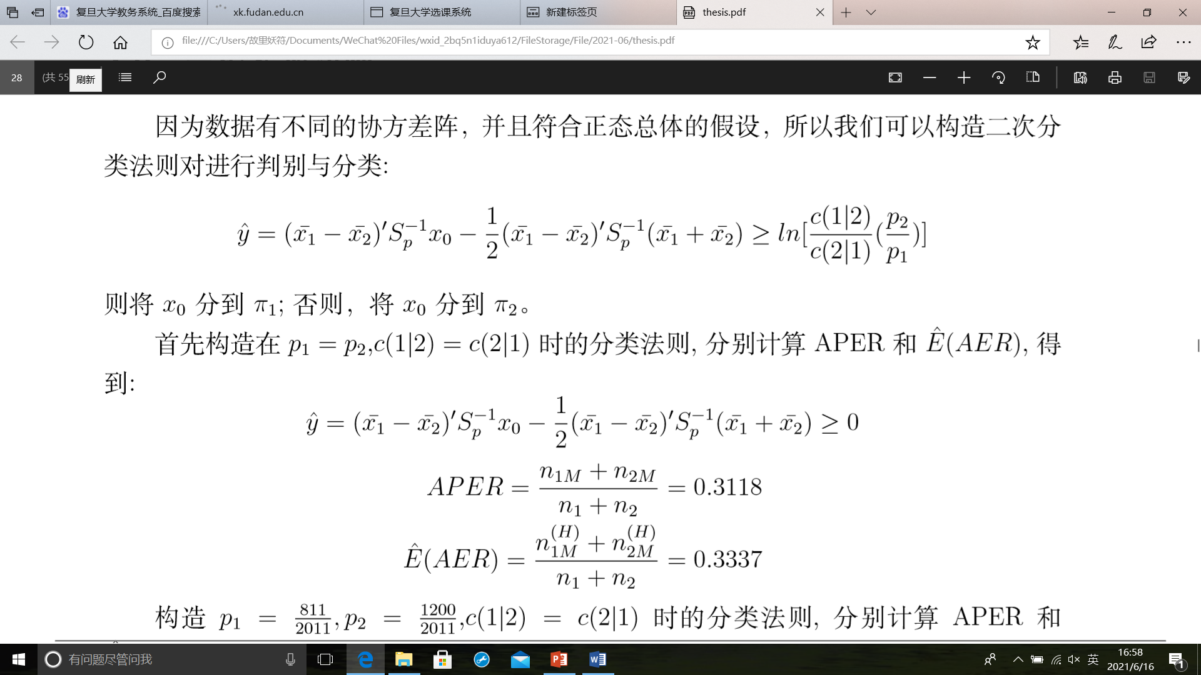
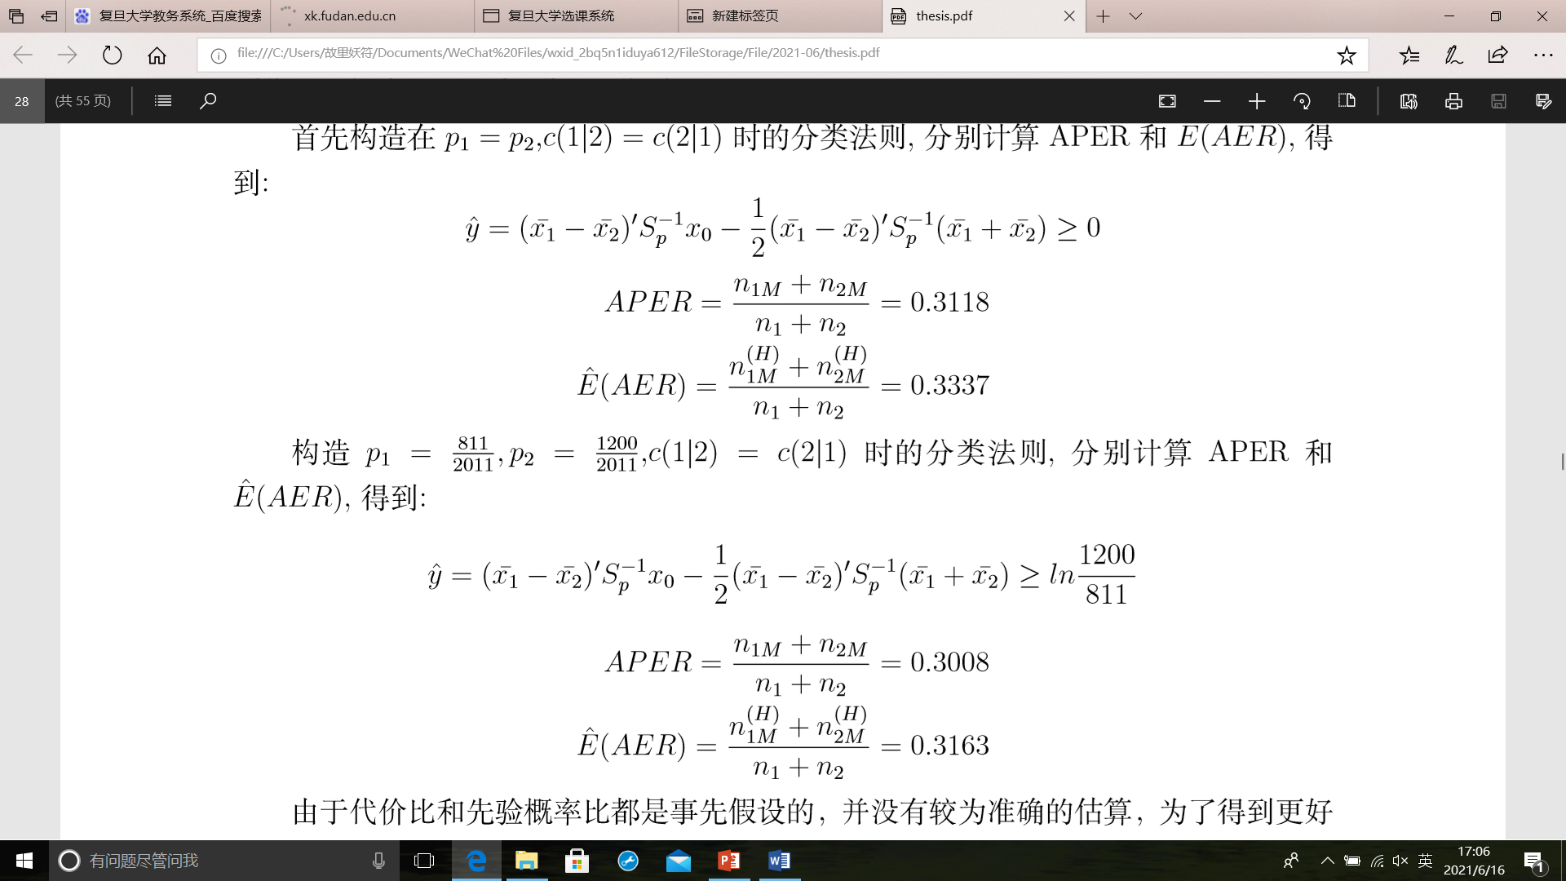
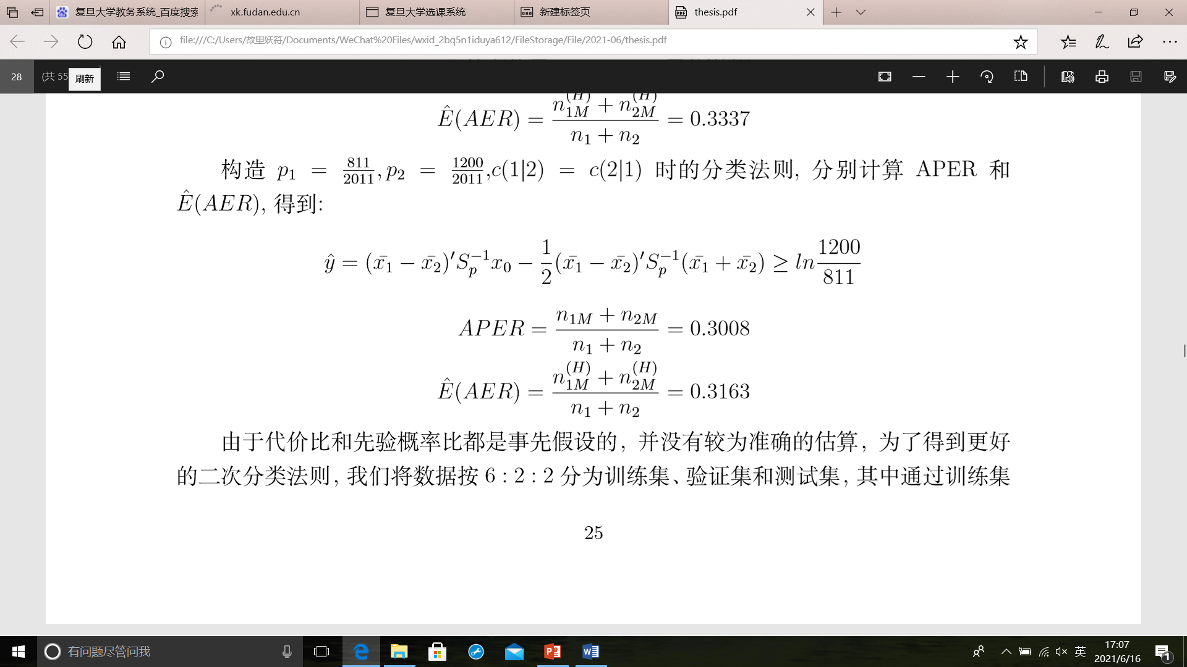
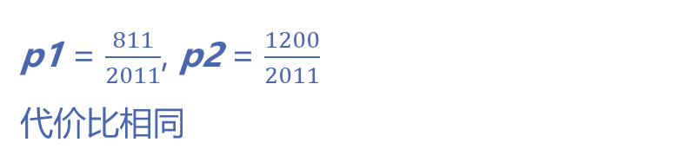
4.1 二次分类法则
判别函数：
关键问题： 的取值
p1 = $\frac{811}{2011}$, p2 = $\frac{1200}{2011}$
代价比相同
简单取值为0

Slide 27
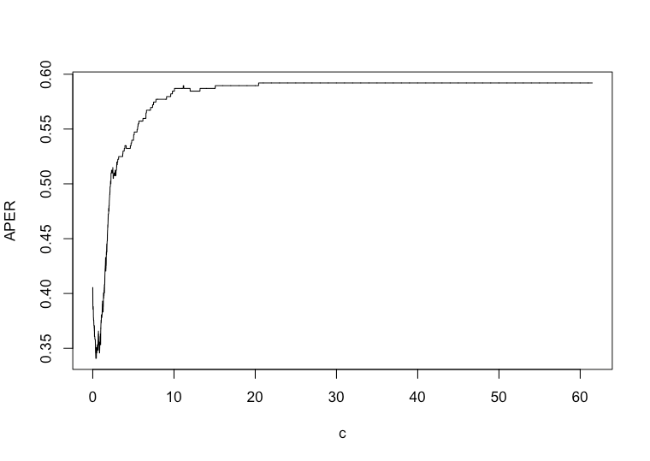
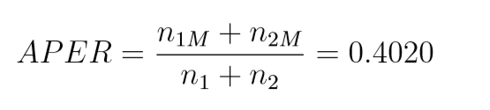
4.1 二次分类法则
判别函数：
关键问题： 的取值
A new approach
为了得到更好 的二次分类法则，我们将数据按 6 : 2 : 2 分为训练集、验证集和测试集，其中通过训练集得出二次分类法则不等式左半边部分的参数，验证集用来得出较为准确的右半部分参数 估计。测试集来计算新二次分类法则的准确率。
验证集的 APER 在 c = 0.37 时最小，取 = 0.37。

Slide 28
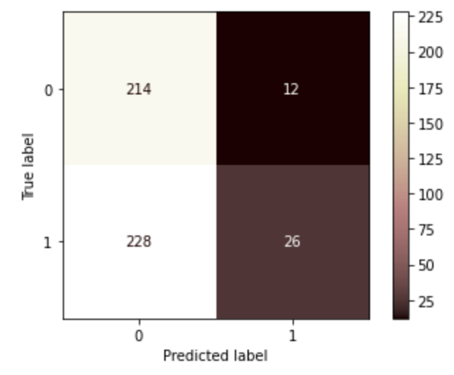
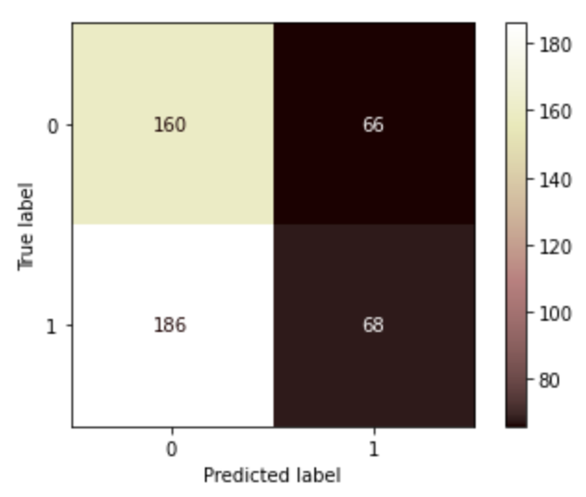
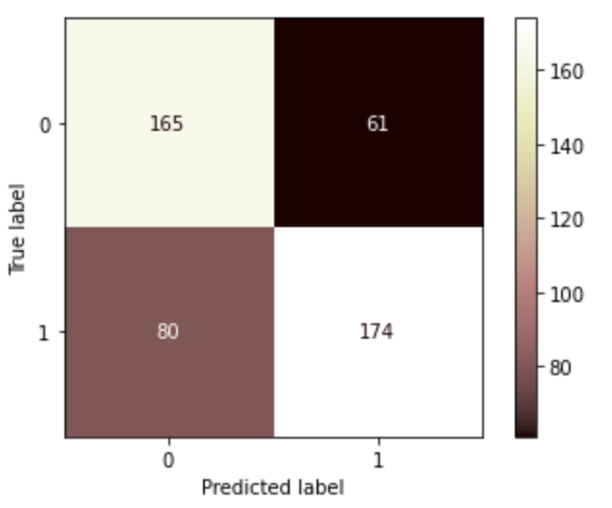
4.2 机器学习
50%
47.5%
70.6%
逻辑回归准确率
可见逻辑回归效果不是很好
支持向量机
模型的准确率还是偏低
随机森林
模型的准确率可以接受

Slide 29
5. 反思与总结

Slide 30

5.1 项目反思
对于 ph 值的特殊标准化处理是为了通过正负号保存下酸碱的信息，但是实际分析过程中，我们发现酸碱不同这一信息并没有为分类贡献更好的效果，反而使整个模型准确率下降
对于缺失值，我们经过考虑后选择删除，同时我们删除了离群值。删除的缺失值和离群值占到整个数据集的约三分之一。虽然删除后，我们仍有十分大的样本进行分析，但我们舍弃了大量的信息，分类的测试中也未将它们纳入考虑。或许加入后会导致分类准确率进一步下降，但也会让数据分析更加贴近现实情况
对于数据集的正态性检验，虽然卡方图符合正态假设，但其他适用于大样本的检验都严重背离正态假设，这一点是令人疑惑的，需要进一步探究
对于最后的三类分类器，我们没有深究数据集与模型之间的契合度，参数的调整等因素，这也有可能会导致准确率的偏失

Slide 31

5.2 项目总结
数据原本的相关系数十分低，这意味着几乎没有变量的信息之间有“重叠”，因此整个数据的收集是高效的，数据集本身包含了接近最大程度的信息，也为数据分析提供了极大的便利
数据集本身的大样本特性给予了分析过程的极大便利，在一些分析情景下可以不必过于担忧数据集本身的正态性
经过均值检验，两个总体之间在均值意义（置信水平 0.05 下）没有差别，而协方差矩阵是有差别的
经过若干分类器的应用，最好的分类准确率在 70% 左右；不同分类器之间对于数据集的契合度差距很大，其中逻辑斯蒂回归效果最差，随机森林效果最好

Slide 32
THANKS

